Slide 1
Master Data Management
Chapitre 6
DataLab

Slide 2






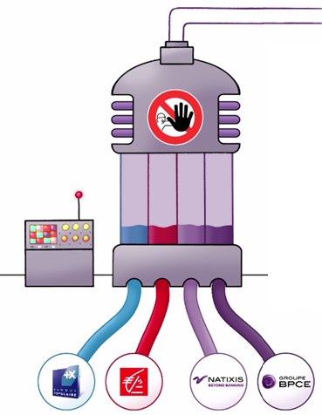
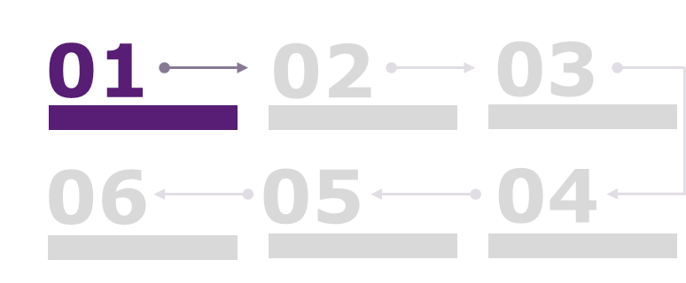
Ecran n°2 Zoom DataLake
Message clé : le DataLake c’est la citerne
Notes pour la mise en œuvre (explication animation, images, effets…) :
Faire apparaître le texte et la flèche avec un effet semblable à ceux de la vidéo
DataLake

Slide 3
Ecran n°3 Sources de données du DataLake
Message clé : Un puit de données riche et multi-éditeurs
Notes pour la mise en œuvre (explication animation, images, effets…) :
Faire apparaître le texte nouveau et la vidéo avec un effet semblable à ceux de la vidéo
Ordre d’apparition : Cadre violet puis flèche et texte
Faire apparaître les textes ou icônes données en fil rouge en parallèle de l’affichage
Le DataLake est alimenté avec les données des différentes entités
DataLake
Données
Données
Données
Données
Données
Données
Données
Données
Données
Données
Données
Données
Données
Données
Données
Données

Slide 4
Ecran n°4 Des données hétérogènes
Message clé : Un puit de données riche et multi-éditeurs
Notes pour la mise en œuvre (explication animation, images, effets…) :
Afficher progressivement chaque typologie de données
Données SI Distribution
Activités de l’ensemble des canaux
Données SI Production
Données devices, IOT
Données SI Partenaires
Audio, vidéo
Données Tierces
Données
Données
Données
Données
Données
Données
Données
Données
Données
Données
Données
Données
Données
Données
Données
Données

Slide 5

Ecran n°5 DataLake = socle non visible
Message clé : DataLake sécurisé et pas accessible par les utilisateurs
Notes pour la mise en œuvre (explication animation, images, effets…) :
Afficher le DataLake en mettant en exergue le chapeau de la citerne
Faire apparaître la flèche
Puis faire apparaître le bandeau avec le texte
Le DataLake est un espace sécurisé, non accessible en direct.

Slide 6

Ecran n°6 Mise à disposition = conformité
Message clé : les données mise à disposition à partir du DataLake sont visées par la conformité
Notes pour la mise en œuvre (explication animation, images, effets…) :
Afficher la vue DataLake.
Faire apparaître le logo avec la main puis le trait rouge et la flèche sur la droite et enfin le texte associé
Faire apparaître ensuite le personnage puis la légende conformité et enfin le texte sur le référent conformité
Les données recopiées du DataLake pour mise à disposition sur le DataLab sont mises en conformité et désensibilisées.
Conformité
Le référent Data Management accompagne cette étape pour identifier et vérifier l’application des traitements adéquats sur les données.

Slide 7
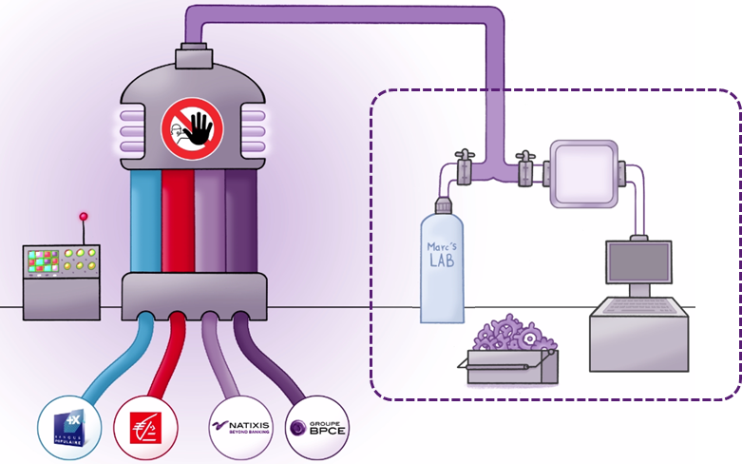
Ecran n°7 DataLab – La zone accessible
Message clé : des espaces existent pour offrir l’accès aux données
Notes pour la mise en œuvre (explication animation, images, effets…) :
A l’affichage, le cadre autour du DataLab est visible mais masque l’image
Faire apparaître le texte en haut avec le cadre
Faire apparaître la flèche et rendre progressivement transparent le fond du cadre autour du DataLab
Afficher le texte DataLab
Un sous-ensemble des données du DataLake peut m’être mis à disposition sur des espaces accessibles et sécurisés
Espace d’accès aux données

Slide 8


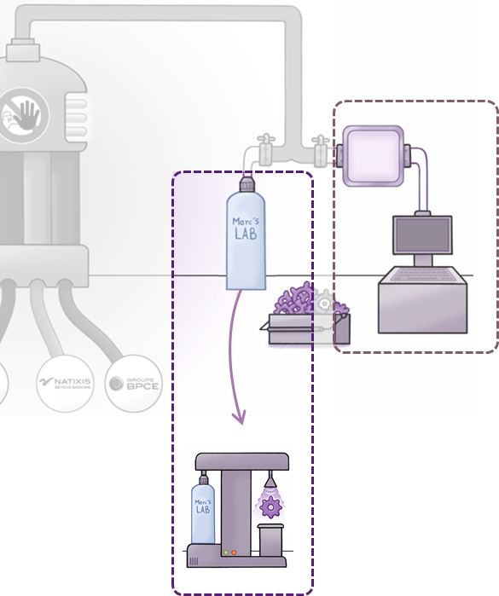
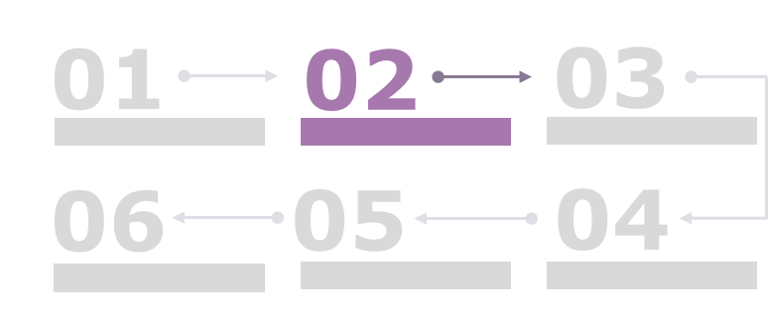
Ecran n°8 DataSpace & DataLab
Message clé : deux familles d’espaces distinctes – DataSpace & DataLab
Notes pour la mise en œuvre (explication animation, images, effets…) :
Masquer et griser progressivement l’image DataLake et mettre en exergue les deux espaces expérimentation et permanent avec les cadres présentés
Afficher le texte en haut dans son cadre
Puis afficher la flèche espaces permanents puis le texte associé puis la présentation de ce qu’est un espace permanent
Puis afficher la flèche espaces expérimentation puis le texte associé puis la présentation de ce qu’est un espace d’expérimentation
La Plateforme Hadoop Groupe propose 2 typologies d’espaces
Les espaces DataSpace
Espaces avec une alimentation industrialisée des données (traitements, mises à jour…) disponibles en lecture uniquement
Les espaces DataLab
Espace spécifique à un besoin pouvant être provisionné avec de multiples sources de données et ouvert en lecture, écriture et permettant l’exécution de traitements

Slide 9
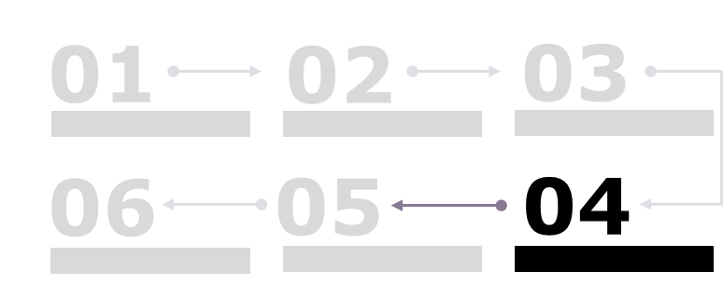
Ecran n°9 Distinctions entre DataSpace & DataLab
Message clé : introduire la distinction d’usage des Workspaces sur le périmètre DataSpace et du DataLab
Notes pour la mise en œuvre (explication animation, images, effets…) :
Faire apparaître chaque ligne progressivement
Pour chaque ligne afficher successivement le libellé du critère, puis l’info pour le dataspace puis l’info pour le DataLab
Privilégier un rythme d’affichage proche de celui de lecture
DataSpace
DataLab
Usages
Reporting périodique ou analytics self-service
Expérimentation ou analyse data science
Actions sur les données
Lecture - Exécution
Lecture - Ecriture - Exécution
Alimentation industrialisée
Alimentation sur mesure
Alimentation données
Rafraîchissement données
Automatisé
Sur demande
Sources de données
Données associées à un métier
Données de DataSpaces + sources externes
Nb utilisateurs
Quelques dizaines à quelques centaines
Moins de 10 personnes

Slide 10
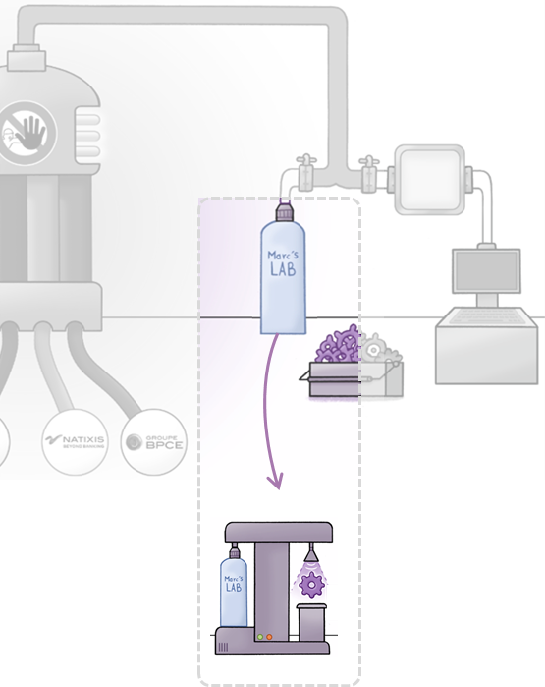



Ecran n°10 Un DataLab est alimenté avec une prise d’image
Message clé : les données d’un DataSpace sont capturées à un instant T pour alimenter un DataLab
Notes pour la mise en œuvre (explication animation, images, effets…) :
L’image de gauche avec DataLake, Dataspace et DataLab
Puis afficher le cadre avec le texte et l’image d’appareil photo
Puis afficher successivement
Le viseur d’appareil photo
L’image d’image
La flèche
Le texte à côté de l’image d’image
Les données d’un ou plusieurs DataSpaces peuvent alimenter un espace DataLab.
Dans ce cas, l’alimentation est faite avec une prise d’image des données à un instant T.
Chargement d’une capture des données sans rafraîchissement

Slide 11

Ecran n°11 Quelques points d’attention
Message clé : le DataLab n’est pas une source donnée pour faire de l’export des DataSpaces ou du DataLake
Notes pour la mise en œuvre (explication animation, images, effets…) :
Afficher l’icône warning
Puis le premier bloc de texte (celui du haut)
Puis le second bloc de texte en dessous
Puis le dernier bloc de texte
Un espace DataLab est spécifique à 1 usage rattaché à 1 éditeur donné.
Un espace d’expérimentation est mis en place spécifiquement pour un usage
L’espace d’expérimentation comprend les données mais aussi les outils associés.

Slide 12


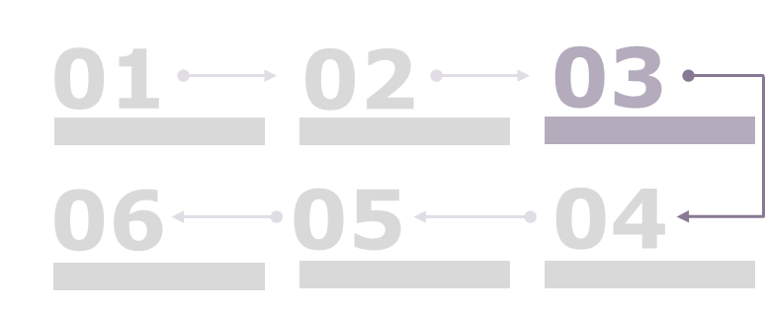
Ecran n°12 J’ai un besoin
Message clé :
Notes pour la mise en œuvre (explication animation, images, effets…) :
Changement de fond, on passe sur une vue de l’utilisateur
Affichage de l’utilisateur et de son bureau puis de la bulle d’interrogation
Comme Marc, j’ai un besoin, que dois-je faire ? Dois-je demander un espace d’expérimentation ?

Slide 13

Ecran n°13 Critères d’éligibilité de mon besoin
Message clé : il faut qualifier son besoin pour valider son orientation vers le DataLab
Notes pour la mise en œuvre (explication animation, images, effets…) :
Afficher d’abord le texte introductif en haut puis le cadre avec les questions/critères
Afficher une par une les questions de qualification
En qualifiant mon besoin, plusieurs questions peuvent m’aider à valider l’intérêt d’un espace d’expérimentation :
Ai-je besoin de manipuler un volume important de données ?
Ai-je besoin de données hétérogènes ?
Dois-je croiser plusieurs sources de données ?
Ai-je besoin de données non disponibles dans le DataLake ?
Ai-je un doute sur la faisabilité des traitements de données ?
Est-ce que je souhaite tester de nouveaux algorithmes ?
Ai-je besoin d’une capacité de traitement importante ?
Ai-je besoin d’écrire des données dans un espace dédié ?
…

Slide 14
Ecran n°14 Volume / Variété / Vitesse
Message clé : rappeler que la PHG a un intérêt si le besoin nécessite 3V
Notes pour la mise en œuvre (explication animation, images, effets…) :
Griser le cadre avec les questions de l’écran précédent
Afficher successivement les trois axes : Volume / Variété / Vitesse
Afficher le texte en haut
Ces critères permettent de bien valider :
- qu’utiliser la Plateforme Hadoop Groupe est pertinent
- qu’un espace d’expérimentation est pertinent
Ai-je besoin de manipuler un volume important de données ?
Volume ?
Ai-je besoin de données hétérogènes ?
Dois-je croiser plusieurs sources de données ?
Variété ?
Ai-je besoin de données non disponibles dans le DataLake ?
Ai-je un doute sur la faisabilité des traitements de données ?
Vitesse ?
Est-ce que je souhaite tester de nouveaux algorithmes ?
Ai-je besoin d’une capacité de traitement importante ?
La Plateforme Hadoop Groupe est pertinente si j’ai l’un et même plusieurs de ces besoins.
Ai-je besoin d’écrire des données dans un espace dédié ?
…

Slide 15
Ecran n°15 Si j’ai un doute
Message clé :
Notes pour la mise en œuvre (explication animation, images, effets…) :
Affichage de l’utilisateur et de son bureau puis de la bulle d’interrogation
Certes, je me suis bien posé ces questions et j’ai malgré tout un doute…
Comment faire ? Qui peut m’aider ?

Slide 16

Ecran n°16 Je contacte mon responsable DataLab
Message clé : 1 contact privilégié = Responsable DataLab
Notes pour la mise en œuvre (explication animation, images, effets…) :
L’utilisateur reste affiché des écrans précédents
On affiche le texte en haut
Puis le trait en dessous
Puis la bulle avec le responsable DataLab
Je peux contacter mon responsable DataLab pour qu’il m’aide à qualifier mon besoin et à valider son orientation vers le DataLab

Slide 17
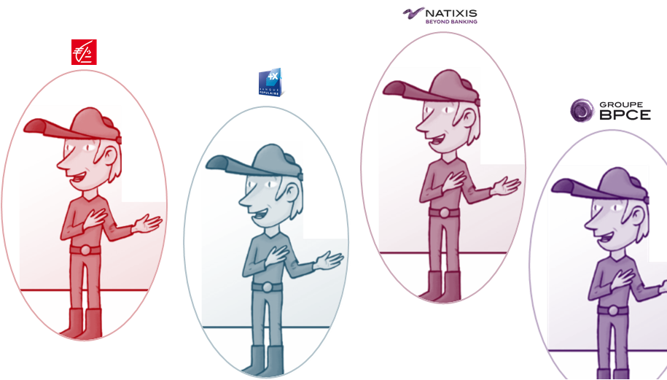
Ecran n°17 Les responsables DataLab
Message clé : il y a un responsable DataLab chez chaque éditeur en proximité
Notes pour la mise en œuvre (explication animation, images, effets…) :
L’utilisateur reste affiché des écrans précédents
Il est grisé
Puis le texte en haut est affiché en même temps que le trait de soulignement
Puis les responsables DataLab s’affichent successivement
Un responsable DataLab est disponible chez chaque éditeur pour vous accompagner dès l’expression de besoin et jusqu’à l’industrialisation

Slide 18

Ecran n°18 Mon interlocuteur privilégié
Message clé : 1 contact privilégié = Responsable DataLab
Notes pour la mise en œuvre (explication animation, images, effets…) :
Dégriser l’image de l’utilisateur et de son bureau
Puis afficher le texte
Puis afficher le soulignement
Puis afficher la bulle avec le responsable DataLab
Le responsable DataLab =
mon interlocuteur privilégié

Slide 19

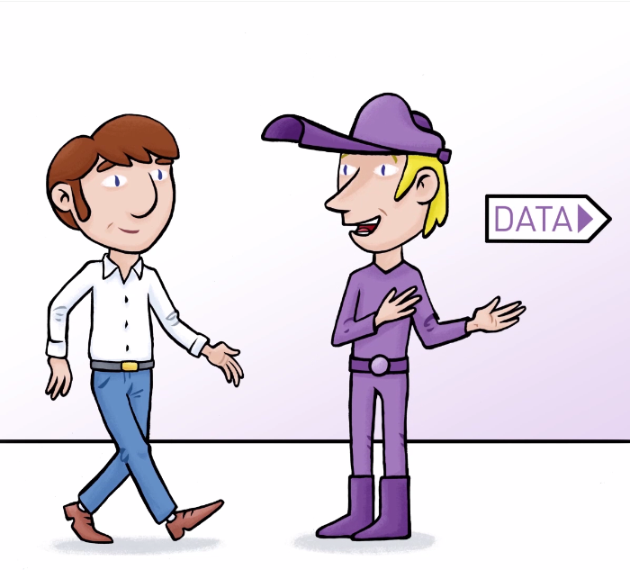
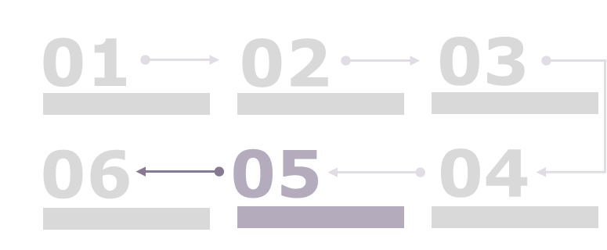
Ecran n°19 Qu’allons nous faire ?
Message clé : il y a un processus de qualification d’un besoin
Notes pour la mise en œuvre (explication animation, images, effets…) :
Afficher l’image de gauche
Puis afficher le texte dessous
Mon responsable DataLab aura besoin d’informations pour étudier ma demande et pouvoir me mettre à disposition un espace d’expérimentation

Slide 20
Ecran n°20 Qualifier mon besoin
Message clé : je dois bien qualifier mon besoin
Notes pour la mise en œuvre (explication animation, images, effets…) :
Remplacer le texte de l’écran précédent par celui présent sur cet écran en bas
Puis afficher le cadre à droite
Puis afficher successivement chaque étape de qualification du besoin
Décrire mon besoin
Préciser l’objectif de mon expérimentation
Préciser le domaine fonctionnel
Préciser l’enjeu final de mon besoin
Préciser si mon besoin est éphémère ou peut être industrialisable à terme
Identifier le nombre d’utilisateur associés
Préciser les outils communautaire et privatifs que je souhaite utiliser
Si possible, préciser les données que je souhaiterai utiliser
Pour aller plus vite, je peux déjà préparer certaines informations avant de contacter mon responsable DataLab

Slide 21

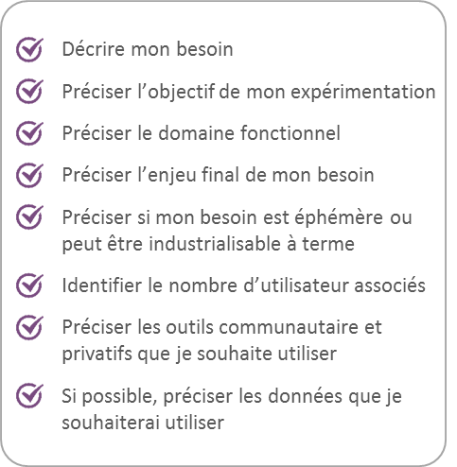
Ecran n°21 Qualifier mon besoin
Message clé : je fais ma demande au responsable DataLab avec mon besoin clair
Notes pour la mise en œuvre (explication animation, images, effets…) :
Afficher l’image des deux acteurs
Puis afficher le texte en haut progressivement
Puis afficher l’image avec les critères de qualification et la flèche
Je me rapproche de mon responsable DataLab et lui fais ma demande d’espace d’expérimentation en lui partageant les informations que j’ai préparé sur mon besoin.

Slide 22

Ecran n°22 Traitement de ma demande
Message clé : le responsable DataLab traite ma demande avec les experts DataLab
Notes pour la mise en œuvre (explication animation, images, effets…) :
Mon responsable DataLab, avec l’aide des experts DataLab, étudie ensuite ma demande d’espace expérimental avec les informations fournies.
Il revient ensuite vers moi pour me communiquer la validation ou non de ma demande, et les modalités de mise à disposition.

Slide 23


Ecran n°23 Quizz – Intro
Message clé :
Notes pour la mise en œuvre (explication animation, images, effets…) :
Tout est clair ? Alors permettez-moi de vous challenger avec un petit quizz
Questionnaire de 5 questions
Score cible : 80% de réussite

Slide 24
Ecran n°24 Quizz – Question 1
Message clé :
Notes pour la mise en œuvre (explication animation, images, effets…) :
Aucune case n’est cochée au démarrage
Celles cochées ci-contre correspondent aux bonnes réponses.
Quels types de données peuvent être disponibles dans le DataLake de la PHG (Plateforme Hadoop Groupe) ?
Données SI Distribution
Données SI Production
Activités de l’ensemble des canaux
Données SI Partenaires
Données IOT
Question 1

Slide 25
Ecran n°25 Quizz – Question 2
Message clé :
Notes pour la mise en œuvre (explication animation, images, effets…) :
Aucune case n’est cochée au démarrage
Celles cochées ci-contre correspondent aux bonnes réponses.
Puis-je accéder directement au DataLake pour récupérer des données dans celui-ci pour couvrir mes besoins ?
Oui
Non
Question 2

Slide 26
Ecran n°26 Quizz – Question 3
Message clé :
Notes pour la mise en œuvre (explication animation, images, effets…) :
Aucune case n’est cochée au démarrage
Celles cochées ci-contre correspondent aux bonnes réponses.
Quels sont les typologies d’espace qui peuvent m’être mis à disposition pour répondre à nos besoins ?
Espace DataSpace
Espace Disque
Espace DataLab
Espace MyData
Espace Culturel
Espace DataLake
Question 3

Slide 27
Ecran n°27 Quizz – Question 4
Message clé :
Notes pour la mise en œuvre (explication animation, images, effets…) :
Aucune case n’est cochée au démarrage
Celles cochées ci-contre correspondent aux bonnes réponses.
Parmi les propositions suivantes, quelles sont celles qui sont applicables aux espaces DataLab ?
Accessible en lecture, écriture et exécution
Données sont rafraîchies quotidiennement
Accessible par une population très limitée
Alimentation en données est faite « sur mesure »
Possibilité d’intégrer des données sources externes
Mise à disposition à la demande et sans besoin précis
Question 4

Slide 28
Ecran n°28 Quizz – Question 5
Message clé :
Notes pour la mise en œuvre (explication animation, images, effets…) :
Aucune case n’est cochée au démarrage
Celles cochées ci-contre correspondent aux bonnes réponses.
Qui est mon interlocuteur privilégié pour toute question ou demande sur les espace DataLab ?
Le responsable datalab de mon éditeur
Le CMDO
Le data scientist
Le data engineer
Marc
Le Data Steward
Question 5

Slide 29



Storyboarding module 2 : l’offre de service du DataLab
Datalab
F a c t o r y

Slide 30
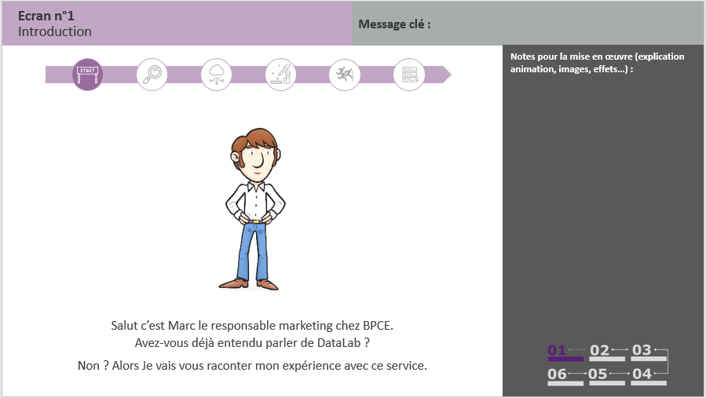
Numérotation de l’écran et titre de celui-ci
Message(s) clé(s) associé à l’écran présenté
Indication pour la création du e-learning (animation, séquencement de l’affichage…)
Maquette de l’écran du e-Learning
Correspondance de l’écran avec la décomposition du cadrage des e-learning

Slide 31







Déroulé du storyboard
Les services du DataLab
Les procédures de demande
La boîte à outils communautaire
Quizz
Les possibilités du DataLab
L’utilisation de d’autres outils
DataLab
F a c t o r y

Slide 32



Ecran n°1 Introduction
Message clé :
Notes pour la mise en œuvre (explication animation, images, effets…) :
Marc
Salut c’est Marc, le responsable marketing. Comme vous, j’ai suivi le e-learning d’introduction au DataLab.

Slide 33
Ecran n°2 Introduction
Message clé :
Notes pour la mise en œuvre (explication animation, images, effets…) :
Marc
Je comprends mieux maintenant ce qu’est le DataLab.
J’aimerai approfondir un peu, et mieux appréhender ce que je peux faire sur le DataLab, les services et les capacités offerts, les outils disponibles…

Slide 34

Ecran n°3 Introduction
Message clé :
Notes pour la mise en œuvre (explication animation, images, effets…) :
Noé Responsable DataLab
Pour répondre à ces questions, je décide de contacter Noé, mon responsable DataLab.

Slide 35
Ecran n°4 Introduction
Message clé :
Notes pour la mise en œuvre (explication animation, images, effets…) :
Noé Responsable DataLab
Il répond à ma demande et propose de me présenter en détail l’offre de service et les atouts du DataLab.

Slide 36
Ecran n°5 Derrière le DataLab, l’apport de la PHG
Message clé :
Notes pour la mise en œuvre (explication animation, images, effets…) :
En préambule, Noé me présente les apports majeurs de la Plateforme Hadoop Groupe au sein de laquelle le service DataLab s’inscrit.

Slide 37
Ecran n°6 Derrière le DataLab, l’apport de la PHG
Message clé :
Notes pour la mise en œuvre (explication animation, images, effets…) :
La Plateforme Hadoop Groupe offre des apports forts sur plusieurs axes :

Slide 38

Ecran n°7 Derrière le DataLab, l’apport de la PHG
Message clé :
Notes pour la mise en œuvre (explication animation, images, effets…) :
La Plateforme Hadoop Groupe offre des apports forts sur plusieurs axes :
Données
Un puit de données plus large et plus riche que ceux disponibles auparavant

Slide 39

Ecran n°8 Derrière le DataLab, l’apport de la PHG
Message clé :
Notes pour la mise en œuvre (explication animation, images, effets…) :
La Plateforme Hadoop Groupe offre des apports forts sur plusieurs axes :
Données
Puissance
Un puit de données plus large et plus riche que ceux disponibles auparavant
Une plateforme offrant une puissance de traitement forte : de gros volumes, de temps réel…

Slide 40

Ecran n°9 Derrière le DataLab, l’apport de la PHG
Message clé :
Notes pour la mise en œuvre (explication animation, images, effets…) :
La Plateforme Hadoop Groupe offre des apports forts sur plusieurs axes :
Données
Puissance
Fonctions
Un puit de données plus large et plus riche que ceux disponibles auparavant
Une plateforme offrant une puissance de traitement forte : de gros volumes, du temps réel…
Une offre outillée permettant de tester ou industrialiser de nouveaux algorithmes, d’intégrer de nouvelles fonctions (analyse sémantique, machine learning…)

Slide 41
Ecran n°10 Derrière le DataLab, l’apport de la PHG
Message clé :
Notes pour la mise en œuvre (explication animation, images, effets…) :
Afficher d’abord le premier paragraphe de texte
Puis affiche le second paragraphe de texte
Puis afficher 1 par 1 les cadres avec le texte en allant de haut en bas.
Pour servir les besoins d’expérimentation ou d’analyse Data Science, je peux demander la mise à disposition d’espaces DataLab.
Ceux-ci bénéficient des apports de la Plateforme Hadoop Groupe et me permettent de travailler sur des besoins de typologies très variées :
Tests de nouveaux algorithmes pour définir de nouveaux indicateurs ou optimiser l’existant
Création ou enrichissement d’objets métiers avec de nouvelles données
Prototype de production de rapports pour respecter une contrainte réglementaire
…

Slide 42



Ecran n°11 Que puis-je faire sur un espace DataLab ?
Message clé :
Notes pour la mise en œuvre (explication animation, images, effets…) :
Je note que je peux penser à demander un espace DataLab pour mes besoins d’expérimentation, même s’ils sont très hétérogènes.

Slide 43
Ecran n°12 Que puis-je faire sur un espace DataLab ?
Message clé :
Notes pour la mise en œuvre (explication animation, images, effets…) :
J’interroge Noé pour approfondir les possibilités offertes par un espace DataLab. Quelles capacités sont offertes ? Quelles activités je peux conduire sur celui-ci ? …

Slide 44
Ecran n°13 Possibilités du DataLab
Message clé :
Notes pour la mise en œuvre (explication animation, images, effets…) :
Noé me présente tout d’abord les services offerts uniquement sur les espaces DataLab :
Les données y sont disponibles en Lecture / Ecriture / Exécution
Les données peuvent être recopiées de DataSpaces existants ou chargées à partir de sources de données externes

Slide 45

Ecran n°14 Possibilités du DataLab
Message clé :
Notes pour la mise en œuvre (explication animation, images, effets…) :
Et les exemples d’activités que je peux conduire sur un espace DataLab :
Modélisation de données

Slide 46

Ecran n°15 Possibilités du DataLab
Message clé :
Notes pour la mise en œuvre (explication animation, images, effets…) :
Et les exemples d’activités que je peux conduire sur un espace DataLab :
Modélisation de données
Traitement de données
Croisement de nouvelles sources
…
Test de nouveaux algorithmes : calcul d’indicateur, analyse prédictive, machine learning…

Slide 47

Ecran n°16 Possibilités du DataLab
Message clé :
Notes pour la mise en œuvre (explication animation, images, effets…) :
Et les exemples d’activités que je peux conduire sur un espace DataLab :
Modélisation de données
Traitement de données
Prototype d’API d’exposition
Prototypage de services
Prototype de services de traitement en temps réel
…

Slide 48

Ecran n°17 Possibilités du DataLab
Message clé :
Notes pour la mise en œuvre (explication animation, images, effets…) :
Et les exemples d’activités que je peux conduire sur un espace DataLab :
Modélisation de données
Traitement de données
Prototypage de services
Prototypage de restitution
Prototypage de tableaux de bord de restitution complexes
…

Slide 49
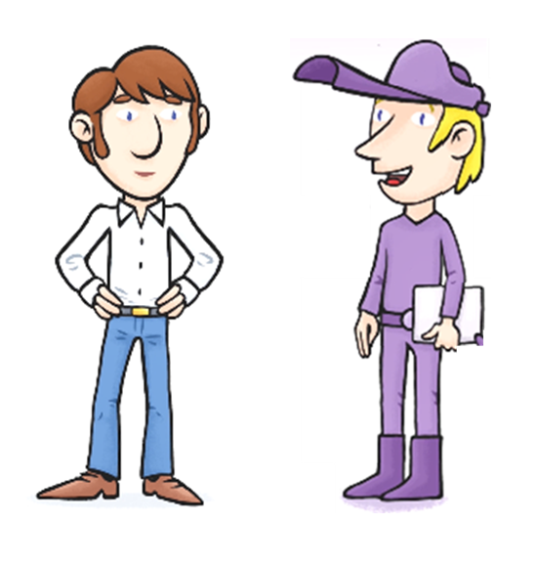
Ecran n°18 Couverture large du DataLab
Message clé :
Notes pour la mise en œuvre (explication animation, images, effets…) :
Je comprends que je peux m’appuyer sur les espaces DataLab pour de multiples cas d’usages allant de la manipulation de données au prototypage de services ou applications.

Slide 50

Ecran n°19 Catalogue d’outils disponibles
Message clé :
Notes pour la mise en œuvre (explication animation, images, effets…) :
En poursuivant notre échange, j’interroge Noé sur les outils disponibles, pour comprendre sur quels solutions je peux m’appuyer dans le cadre de mes expérimentations.

Slide 51



Ecran n°20 Catalogue d’outils disponibles
Message clé :
Notes pour la mise en œuvre (explication animation, images, effets…) :
Afficher en tout premier l’image de Noé
Puis afficher le premier bloc de texte en partant du haut de l’écran
Puis le second bloc de texte
Afficher les icônes de chaque produit 1 par 1
Puis enfin après une légère pause le dernier bloc de texte en bas de l’écran.
Noé m’indique qu’un catalogue d’outils communautaires est disponible pour déploiement sur les espaces DataLab.
Les outils suivants sont disponibles dès la 1ère version :
Il s’agît de la première version du catalogue d’outils communautaires. Celui-ci évoluera et s’enrichira progressivement en adéquation avec les besoins communautaires.

Slide 52
Ecran n°21 Hive – Fiche d’identité
Message clé :
Notes pour la mise en œuvre (explication animation, images, effets…) :
Noé me présente chacun de ces outils et les fonctions qu’ils offrent :
Hive permet l’analyse et le requêtage des données via un langage proche syntaxiquement de SQL.
Langage(s) : HIVEQL (très proche de SQL)

Slide 53
Ecran n°22 Apache Spark – fiche d’identité
Message clé :
Notes pour la mise en œuvre (explication animation, images, effets…) :
Noé me présente chacun de ces outils et les fonctions qu’ils offrent :
Spark est un moteur de traitement permettant le traitement de large volumes de données, de manière distribuée.
Langage(s) : R, Python, Scala, Java
Spark propose aussi des bibliothèques de Machine Learning

Slide 54
Ecran n°23 Apache Zeppelin – fiche d’identité
Message clé :
Notes pour la mise en œuvre (explication animation, images, effets…) :
Noé me présente chacun de ces outils et les fonctions qu’ils offrent :
Zeppelin est une solution open source proposant une interface graphique pour les services présentés précédemment.
Elle propose un bloc note permettant de développer du code Spark et/ou Hive mais aussi de bénéficier de fonctionnalités de data visualisation.

Slide 55

Ecran n°24 Mise à disposition des outils sur le DataLab
Message clé :
Notes pour la mise en œuvre (explication animation, images, effets…) :
Il me précise que les outils ne sont pas déployés par défaut sur les espaces DataLab. Lors de l’analyse de mes demandes, nous identifions les besoins d’outillages pour réaliser l’expérimentation.
Seuls les outils pertinents pour mes besoins sont ainsi mis à disposition.

Slide 56




Ecran n°25 Et mes outils habituels ?
Message clé :
Notes pour la mise en œuvre (explication animation, images, effets…) :
Je décide de partager avec Noé une interrogation complémentaire.
Je suis habitué à utiliser d’autres outils dans mes activités pour traiter et restituer certaines informations. Pourrai-je continuer de les utiliser ?

Slide 57




Ecran n°26 2 situations possibles
Message clé :
Notes pour la mise en œuvre (explication animation, images, effets…) :
Afficher les deux personnages
Puis la bulle d’expression
Puis le texte sous les deux personnages
Puis le cadre violet de gauche avec icône et texte associé, ainsi que l’icône de gauche dans la bulle
Puis le cadre gris de droit avec icône et texte associé, ainsi que l’icône de droite dans la bulle
Noé m’indique qu’il convient de distinguer deux situations :
La connexion avec un outil disponible sur le poste utilisateur
L’installation d’outils complémentaires sur un espace DataLab

Slide 58

Ecran n°27 Connecter mes outils à mon espace DataLab
Message clé :
Notes pour la mise en œuvre (explication animation, images, effets…) :
La connexion avec un outil disponible sur le poste utilisateur
Il est possible de travailler avec des outils déjà disponibles sur notre poste de travail, et de connecter ceux-ci à notre espace DataLab.

Slide 59


Ecran n°28 Toutes les connections ne sont pas possibles
Message clé : il est uniquement possible de connecter un outil local via une connexion JDBC à Hive ou Spark
Notes pour la mise en œuvre (explication animation, images, effets…) :
Afficher d’abord le bloc d’information (logo « i » + Trait gris + texte associé
Puis afficher le bloc Warn
La connexion avec un outil disponible sur le poste utilisateur
Plusieurs modalités de connexions de outils avec un espace DataLab sont possibles.
Certaines connexions peuvent nécessiter l’installation de pilotes sur votre poste de travail (ex. ODBC, JDBC).
Toute connexion nécessite de fournir vos informations d’identification et est tracée sur la plateforme Hadoop.

Slide 60




Ecran n°29 Connecter mon tableur à mon espace DataLab
Message clé :
Notes pour la mise en œuvre (explication animation, images, effets…) :
La connexion avec un outil disponible sur le poste utilisateur
Exemple :
JDBC
Si je travaille habituellement avec mon tableur pour croiser mes données et calculer mes indicateurs. Je peux aussi le faire en connectant mon tableur à mon espace DataLab.

Slide 61
Ecran n°29 bis Connecter mon tableur à mon espace DataLab
Message clé :
Notes pour la mise en œuvre (explication animation, images, effets…) :
La connexion avec un outil disponible sur le poste utilisateur
Exemple :
JDBC
Si je travaille habituellement avec mon tableur pour croiser mes données et calculer mes indicateurs. Je peux aussi le faire en connectant mon tableur à mon espace DataLab.
Je suis conscient que les performances de mon poste sont bien moindres que celles offertes par un outil intégré à la plateforme

Slide 62
Ecran n°30 Formaliser le besoin de connexion avec mes outils
Message clé : bien identifier et formaliser ce besoin pour permettre l’ouverture de cette connexion
Notes pour la mise en œuvre (explication animation, images, effets…) :
Si je souhaite connecter mes outils avec mon espace DataLab, je dois penser à formaliser cette demande et à aborder ce point avec mon responsable DataLab au moment de mon expression de besoin initiale.

Slide 63

Ecran n°31 Disposer d’outils complémentaires
Message clé :
Notes pour la mise en œuvre (explication animation, images, effets…) :
L’installation d’outils complémentaires sur un espace DataLab
Plusieurs scénarii sont à distinguer dans ce cas :
Cas 1
Je dispose d’un outil « privatif » de manipulation des données et souhaite l’utiliser sur mon espace DataLab.
Cas 2
Cas 3

Slide 64
Ecran n°32 Disposer d’outils complémentaires
Message clé :
Notes pour la mise en œuvre (explication animation, images, effets…) :
L’installation d’outils complémentaires sur un espace DataLab
Plusieurs scénarii sont à distinguer dans ce cas :
Cas 1
Je dispose d’un outil « privatif » de manipulation des données et souhaite l’utiliser sur mon espace DataLab.
Cas 2
Je souhaite déployer l’un de mes outils « privatif » sur l’espace DataLab.
Cas 3

Slide 65
Ecran n°33 Disposer d’outils complémentaires
Message clé :
Notes pour la mise en œuvre (explication animation, images, effets…) :
L’installation d’outils complémentaires sur un espace DataLab
Plusieurs scénarii sont à distinguer dans ce cas :
Cas 1
Je dispose d’un outil « privatif » de manipulation des données et souhaite l’utiliser sur mon espace DataLab.
Cas 2
Je souhaite déployer l’un de mes outils « privatif » sur l’espace DataLab.
Cas 3
Je souhaite disposer d’un nouvel outil fourni avec l’espace DataLab, en mode « communautaire ».

Slide 66
Ecran n°34 Connecter mon outil à un espace DataLab
Message clé :
Notes pour la mise en œuvre (explication animation, images, effets…) :
L’installation d’outils complémentaires sur un espace DataLab
Cas 1
Je dispose d’un outil « privatif » de manipulation des données et souhaite l’utiliser sur mon espace DataLab.
C’est possible en respectant les conditions suivantes :
J’installe mon outil sur des machines sur lesquelles j’ai la main (hors PHG),
Je connecte mon outil à l’espace DataLab via l’un des modes de connexion autorisés.
Je fais une demande pour ouverture de la connexion adéquate en précisant l’outil utilisé,
Je respecte les règles des services DataLab.

Slide 67
Ecran n°34 bis Connecter mon outil à un espace DataLab
Message clé :
Notes pour la mise en œuvre (explication animation, images, effets…) :
L’installation d’outils complémentaires sur un espace DataLab
Cas 1
Je dispose d’un outil « privatif » de manipulation des données et souhaite l’utiliser sur mon espace DataLab.
C’est possible en respectant les conditions suivantes :
J’installe mon outil sur des machines sur lesquelles j’ai la main (hors PHG),
Je connecte mon outil à l’espace DataLab via l’un des modes de connexion autorisés.
Je fais une demande pour ouverture de la connexion adéquate en précisant l’outil utilisé,
Je respecte les règles des services DataLab.
Je suis conscient que les performances de mon poste sont bien moindres que celles offertes par un outil intégré à la plateforme

Slide 68

Ecran n°35 Déployer mon outil sur un espace DataLab
Message clé :
Notes pour la mise en œuvre (explication animation, images, effets…) :
L’installation d’outils complémentaires sur un espace DataLab
Cas 2
Je souhaite déployer l’un de mes outils « privatif » sur l’espace DataLab.
Seuls les outils communautaires sont validés et déployés sur les espaces de la Plateforme Hadoop Groupe.
Si je souhaite disposer d’un nouvel outil dans ce cadre, je dois :
Solution 1 : m’orienter vers le scénario 3 et demander l’intégration de l’outil privatif souhaité dans le catalogue de solutions communautaires,
Solution 2 : installer le logiciel sur mes propres infrastructures et connecter celui-ci à l’espace DataLab

Slide 69
Ecran n°36 Intégrer mon outil au catalogue communautaire
Message clé :
Notes pour la mise en œuvre (explication animation, images, effets…) :
L’installation d’outils complémentaires sur un espace DataLab
Cas 3
Je souhaite disposer d’un nouvel outil fourni avec l’espace DataLab, en mode « communautaire ».
L’enrichissement d’un catalogue de solutions communautaires est envisageable, mais nécessite une durée importante.
Il est important de noter qu’une telle demande doit suivre un processus de validation impliquant l’ensemble des parties prenantes (groupe et éditeurs), validant la faisabilité d’intégration de la solution de la plateforme, sa conformité avec ses règles, anticipant les coûts induits et leur financement.

Slide 70
Ecran n°37 Bien choisir mon approche
Message clé :
Notes pour la mise en œuvre (explication animation, images, effets…) :
Quelque soit le scénario dans lequel je m’inscris, mon responsable DataLab peut m’accompagner pour opter pour l’orientation la plus pertinente et cohérente avec les délais liés à mon besoin.

Slide 71

Ecran n°38 Time to quizz
Message clé :
Notes pour la mise en œuvre (explication animation, images, effets…) :
à vous de jouer
Questionnaire de 5 questions
Score cible : 80% de réussite

Slide 72
Ecran n°39 Quizz – Question 1
Message clé :
Notes pour la mise en œuvre (explication animation, images, effets…) :
Aucune case n’est cochée au démarrage
Celles cochées ci-contre correspondent aux bonnes réponses.
Parmi les besoins suivants, pour lesquels il est pertinent de demander une espace DataLab ?
Je souhaite tester des algorithmes de détection de fraude
Je souhaite concevoir un nouveau reporting périodique
Je souhaite disposer des données de 3 sources pour pouvoir enrichir certains de mes indicateurs
Je souhaite croiser certaines données avec des sources externes pour enrichir ma vue client
Je souhaite croiser des données de 3 sources hétérogènes pour alimenter une autre de mes applications opérationnelles.
Je souhaite réaliser un prototype permettant d’évaluer l’impact de nos campagnes de publicité.
Question 1

Slide 73
Ecran n°40 Quizz – Question 2
Message clé :
Notes pour la mise en œuvre (explication animation, images, effets…) :
Aucune case n’est cochée au démarrage
Celles cochées ci-contre correspondent aux bonnes réponses.
Je suis habitué à travailler avec Excel pour manipuler mes données. Puis-je utiliser Excel sur mon poste de travail professionnel pour travailler dans le cadre de mon expérimentation DataLab ?
Oui
Non
Question 2

Slide 74
Ecran n°41 Quizz – Question 3
Message clé :
Notes pour la mise en œuvre (explication animation, images, effets…) :
Aucune case n’est cochée au démarrage
Celles cochées ci-contre correspondent aux bonnes réponses.
xxxx
xxx
xxx
xxx
xxx
xxx
xxx
Question 3

Slide 75
Ecran n°42 Quizz – Question 4
Message clé :
Notes pour la mise en œuvre (explication animation, images, effets…) :
xxxx
xxx
xxx
xxx
xxx
xxx
xxx
Question 4

Slide 76
Ecran n°43 Quizz – Question 5
Message clé :
Notes pour la mise en œuvre (explication animation, images, effets…) :
xxxx
xxx
xxx
xxx
xxx
xxx
xxx
Question 5

Slide 77
Storyboarding module 3 : l’organisation et les acteurs clés
Datalab
F a c t o r y

Slide 78
Numérotation de l’écran et titre de celui-ci
Message(s) clé(s) associé à l’écran présenté
Indication pour la création du e-learning (animation, séquencement de l’affichage…)
Maquette de l’écran du e-Learning
Correspondance de l’écran avec la décomposition du cadrage des e-learning

Slide 79





Déroulé du storyboard
Bilan et industrialisation
Découverte
Mise à disposition des données et outils
Quizz
Etude du besoin
Expérimentation
DataLab
F a c t o r y

Slide 80

Ecran n°1 Introduction
Message clé :
Notes pour la mise en œuvre (explication animation, images, effets…) :
Salut c’est Marc, je suis responsable marketing. Avez-vous déjà entendu parler de DataLab ?
Non ? Alors Je vais vous raconter mon expérience avec ce service.

Slide 81


Ecran n°2 La pause café
Message clé :
Notes pour la mise en œuvre (explication animation, images, effets…) :
Une collègue m’a parlé de son expérience avec un DataLab, il y a quelques mois pendant la pause-café.
Captivé par ses dires, je décide d’aller me renseigner auprès du responsable DataLab pour en savoir plus.

Slide 82
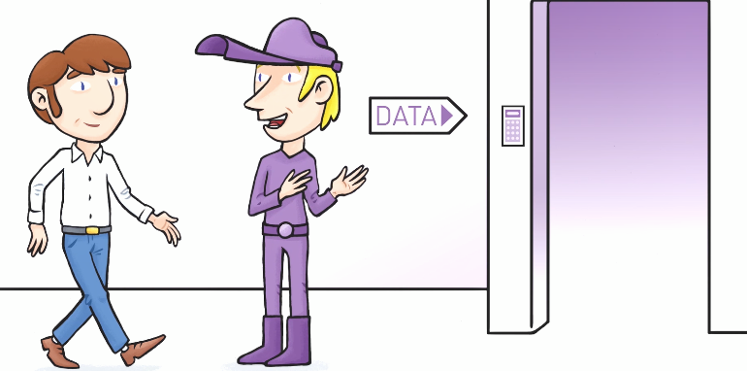
Ecran n°3 Rencontre avec le responsable DataLab
Message clé :
Notes pour la mise en œuvre (explication animation, images, effets…) :
Il m’explique ce qu’est le DataLab et m’informe qu’il y a tout une équipe d’experts qui sont disponibles pour m’accompagner.
Il précise qu’il est mon interlocuteur privilégié dans ce type de projets

Slide 83





Ecran n°4 L’équipe DataLab – la photo de famille !
Message clé : des profils d’experts différents et complémentaires sont mobilisés
Notes pour la mise en œuvre (explication animation, images, effets…) :
Mon responsable DataLab me présente les profils d’experts qui l’accompagnent dans sa tâche :
Data Analyst
Data Engineer
CDMO
Data Steward
Responsable DataLab
Data Scientist

Slide 84
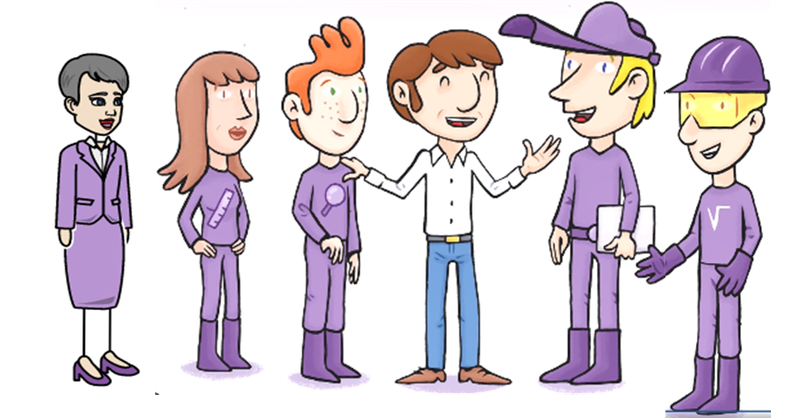
Ecran n°5 L’équipe DataLab – le Data Scientist
Message clé : des profils d’experts différents et complémentaires sont mobilisés
Notes pour la mise en œuvre (explication animation, images, effets…) :
Le DATA SCIENTIST met au point les modèles de traitement des données et de production d’indicateurs
Data Scientist

Slide 85
Ecran n°6 L’équipe DataLab – le Data Steward
Message clé : des profils d’experts différents et complémentaires sont mobilisés
Notes pour la mise en œuvre (explication animation, images, effets…) :
Le DATA STEWARD vous accompagne sur l’organisation et la gestion des données dans le DataLake. Il vous guide pour identifier les données disponibles pour vos besoins.
Data Steward

Slide 86
Ecran n°7 L’équipe DataLab – le Data Engineer
Message clé : des profils d’experts différents et complémentaires sont mobilisés
Notes pour la mise en œuvre (explication animation, images, effets…) :
Data Engineer
Le DATA ENGINEER prépare les données pour vos besoins d’analyse ou opérationnels. Il met en place les espaces DataLab et DataSpace ainsi que l’ensemble des traitements associés (désensibilisation, industrialisation…).

Slide 87
Ecran n°8 L’équipe DataLab – le Data Engineer
Message clé : des profils d’experts différents et complémentaires sont mobilisés
Notes pour la mise en œuvre (explication animation, images, effets…) :
Data Analyst
Le DATA ANALYST industrialise des modèles de traitement des données et développe les écrans de restitutions des données et indicateurs.

Slide 88
Ecran n°9 L’équipe DataLab – le Chief Data Management Officer
Message clé : des profils d’experts différents et complémentaires sont mobilisés
Notes pour la mise en œuvre (explication animation, images, effets…) :
Le CHIEF DATA MANAGEMENT OFFICER est responsable de la mise en œuvre et du respect des règles de gestion des données (sécurité, conformité, réglementaire…).
CDMO

Slide 89



Ecran n°10 Le déclic
Message clé :
Notes pour la mise en œuvre (explication animation, images, effets…) :
Tout d’abord, affichage de l’utilisateur et de son bureau
Puis affichage de la bulle et de l’ampoule
Et affichage du texte
Une idée me vient à l’esprit, elle pourrait répondre à un besoin que j’ai depuis quelques mois.

Slide 90
Ecran n°11 Je prépare les informations sur mon besoin
Message clé :
Notes pour la mise en œuvre (explication animation, images, effets…) :
Marc et le bureau reste affiché de l’écran précédent
Afficher ensuite le texte introductif en haut puis le cadre avec les questions/critères
Afficher toutes les questions de qualification
Je vais contacter mon responsable DataLab pour lui partager mon besoin. Avant de le faire je vais formaliser et préciser mon besoin.
Les questions ci-dessous peuvent m’aider sur cette étape :
Description du besoin et des problématiques associées
Ai-je besoin de manipuler un volume important de données ?
Ai-je besoin de données hétérogènes ?
Dois-je croiser plusieurs sources de données ?
Ai-je besoin de données non disponibles dans le DataLake ?
Ai-je un doute sur la faisabilité des traitements de données ?
Est-ce que je souhaite tester de nouveaux algorithmes ?
Ai-je besoin d’une capacité de traitement importante ?
Ai-je besoin d’écrire des données dans un espace dédié ?
…

Slide 91
Ecran n°12 Faciliter l’instruction de ma demande
Message clé :
Notes pour la mise en œuvre (explication animation, images, effets…) :
Marc et le bureau reste affiché de l’écran précédent
Affichage du texte
Bien décrire mon besoin est essentiel pour permettre une qualification améliorer de celui-ci par les équipes DataLab et permettre de valider la pertinence de l’usage de la Plateforme Hadoop Groupe et du DataLab.

Slide 92

Ecran n°13 Expression de mon besoin
Message clé :
Notes pour la mise en œuvre (explication animation, images, effets…) :
Maintenant que j’ai qualifié mon besoin, je prends contact avec mon responsable DataLab et partage celui-ci avec lui. Je lui transmets l’ensemble des éléments que j’ai préparé en amont pour faciliter sa compréhension et l’étude ensuite.

Slide 93
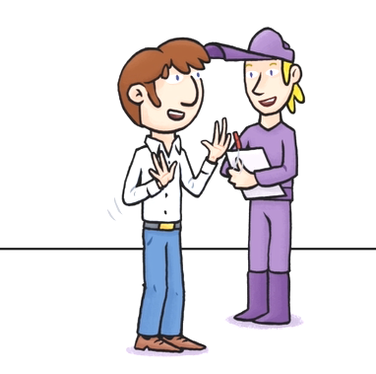
Ecran n°14 Réception du besoin par le responsable DataLab
Message clé :
Notes pour la mise en œuvre (explication animation, images, effets…) :
Mon responsable DataLab prend connaissance de mon besoin et me propose d’échanger pour bien comprendre mon besoin. Il me pose quelques questions complémentaires pour approfondir un peu les éléments que je lui ai partagé.

Slide 94
Ecran n°15 Validation de la conformité
Message clé :
Notes pour la mise en œuvre (explication animation, images, effets…) :
A la fin de notre échange, il m’informe qu’avant d’étudier mon besoin de façon plus complète, il va communiqué celui-ci au Chief Data Management Officer (CDMO) pour qu’il puisse valider la conformité de celui-ci.

Slide 95
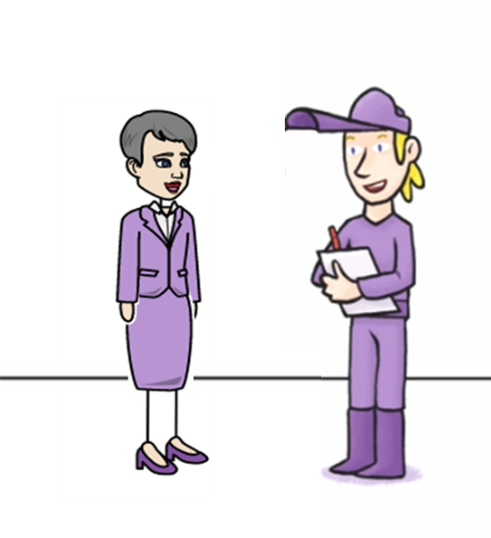
Ecran n°16 Intervention du CDMO
Message clé :
Notes pour la mise en œuvre (explication animation, images, effets…) :
Mon responsable DataLab partage mon besoin avec le CDMO pour que celui-ci puisse étudier et valider la conformité de mon besoin.

Slide 96



Ecran n°17 Que valide le CDMO ?
Message clé :
Notes pour la mise en œuvre (explication animation, images, effets…) :
Le CDMO va contrôler que mon besoin est conforme avec les règles de sécurité, la réglementation, la politique d’usage des données dans le groupe…

Slide 97

Ecran n°18 Validation de la conformité de mon besoin
Message clé :
Notes pour la mise en œuvre (explication animation, images, effets…) :
Une fois l’analyse menée, le CMDO prévient mon responsable DataLab de la conformité de mon besoin et indique les traitements des données qui peuvent être nécessaire pour garantir cette conformité (désensibilisation, cryptage…)

Slide 98
Ecran n°19 Qualification de mon besoin
Message clé :
Notes pour la mise en œuvre (explication animation, images, effets…) :
Mon responsable DataLab qualifie plus fortement mon besoin pour préciser les besoins en termes de données (périmètre, préparation, validation) mais aussi en termes d’outillage et permettre la mise en place de mon DataLab.

Slide 99


Ecran n°20 Mobilisation des expertises adéquates
Message clé :
Notes pour la mise en œuvre (explication animation, images, effets…) :
Afficher tout d’abord le texte en haut
Puis l’image avec les deux personnages et la légende
Puis le texte sur la droite de l’écran
Pour qualifier mon besoin, mon responsable DataLab peut s’appuyer sur des experts qui l’accompagnent…
Data Steward
Les Data Stewards peuvent l’aider à identifier les données déjà disponibles dans le DataLake et pouvant servir pour couvrir mon besoin.

Slide 100
Ecran n°21 Mobilisation des expertises adéquates
Message clé :
Notes pour la mise en œuvre (explication animation, images, effets…) :
Garder le texte en haut afficher de l’écran précédent
Afficher l’image avec les trois personnages et la légende
Puis le texte sur la gauche de l’écran
Pour qualifier mon besoin, mon responsable DataLab peut s’appuyer sur des experts qui l’accompagnent…
Data Scientist
Les Data Scientists et Data Analysts peuvent l’aider à identifier les réutilisations possibles de traitements déjà conçus ou le rapprochement avec un besoin déjà existant.
Data Analyst

Slide 101


Ecran n°22 Choix des outils à mettre à disposition
Message clé :
Notes pour la mise en œuvre (explication animation, images, effets…) :
Afin de finaliser la qualification de mon besoin, nous identifions ensemble les outils nécessaires à mon expérimentation.
Nous parcourons le catalogue des outils communautaires pour identifier ceux qui sont pertinents pour mon besoin. Le responsable me propose de mobiliser un Data Engineer pour approfondir la capacité à utiliser un de mes outils habituels avec mon espace DataLab (exemple : tableur)

Slide 102
Ecran n°23 Validation de ma demande
Message clé :
Notes pour la mise en œuvre (explication animation, images, effets…) :
A l’issue de la phase de qualification, mon responsable DataLab revient vers moi.
Tout s’est bien passé et il me confirme la validation de ma demande et la préparation d’un espace DataLab pour me permettre d’expérimenter mon besoin.

Slide 103



Ecran n°24 Création de l’espace DataLab
Message clé :
Notes pour la mise en œuvre (explication animation, images, effets…) :
Mon responsable DataLab transmet ensuite toutes les informations sur mon besoin aux Data Stewards et Data Engineer
Data Engineer
Data Steward

Slide 104
Ecran n°25 Mise à disposition des données
Message clé :
Notes pour la mise en œuvre (explication animation, images, effets…) :
Les Data Engineers créent mon espace DataLab.
Ils travaillent avec les Data Stewards pour mettre les données à disposition sur celui-ci en prenant le soin de mettre en place les traitements nécessaire pour respecter les demandes du CDMO.
Data Engineer
Data Steward

Slide 105

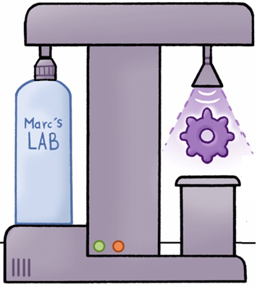

Ecran n°26 Installation et paramétrage des outils
Message clé :
Notes pour la mise en œuvre (explication animation, images, effets…) :
Afficher en premier lieu le ruban violet complet avec l’icône de caddie et le texte associé, ainsi que le personnage Data Engineer,
Afficher le texte d’information
Puis afficher le bloc flèche gris et l’icône rouage puis l’image « Marc’s LAB »
Mes demandes d’outils
Le Data Engineer met à disposition sur mon espace DataLab les outils communautaires demandés.

Slide 106

Ecran n°27 Espace DataLab disponible
Message clé :
Notes pour la mise en œuvre (explication animation, images, effets…) :
À l’issue des travaux, mon responsable DataLab m’informe que mon espace DataLab est disponible et me fournit les informations nécessaires pour accéder et utiliser celui-ci.

Slide 107

Ecran n°28 Lancement de l’expérimentation
Message clé :
Notes pour la mise en œuvre (explication animation, images, effets…) :
Afficher en premier lieu le personnage et le bureau
Puis afficher le bloc de texte
Impatient, j’accède à mon espace DataLab et constate que mes données sont bien chargées et que les outils sont bien déployés.

Slide 108
Ecran n°29 Lancement de l’expérimentation
Message clé :
Notes pour la mise en œuvre (explication animation, images, effets…) :
Afficher en premier lieu le personnage et le bureau
Puis afficher le premier bloc de texte (celui du haut)
Puis afficher le second bloc de texte
Je découvre un espace où je dispose d’une autonomie renforcée. Contrairement à mes DataSpaces, je peux exécuter des traitements à la demande sur les données de mon espace DataLab.

Slide 109




Ecran n°30 Ajout de données
Message clé : les utilisateurs peuvent compléter les données mise à disposition depuis le DataLake
Notes pour la mise en œuvre (explication animation, images, effets…) :
Je dispose d’un fichier de données statistiques fourni par l’un de mes partenaires ainsi que d’une source de données Open Data que je souhaite croiser avec les données qui m’ont été mises à disposition.
Je décide de compléter les données de mon espace DataLab avec ces données externes.

Slide 110


Ecran n°31 Ajout de données - ATTENTION
Message clé : les utilisateurs sont responsables des données qu’ils ajoutent sur leur espace DataLab
Notes pour la mise en œuvre (explication animation, images, effets…) :
Je dispose d’un fichier de données statistiques fourni par l’un de mes partenaires ainsi que d’une source de données Open Data que je souhaiterai croisée avec les données qui m’ont été mise à disposition.
Je décide de compléter les données de mon espace DataLab avec ces données externes.
Je suis responsable de mes actions d’ajout et d’export de données sur l’espace DataLab.
Je dois proscrire l’ajout de données sensibles sur celui-ci et bien respecter les règles de sécurité et de conformité.

Slide 111

Ecran n°32 Besoin de renfort
Message clé :
Notes pour la mise en œuvre (explication animation, images, effets…) :
En travaillant sur la mise en place d’un traitement sur mon espace DataLab, je rencontre des difficultés.

Slide 112

Ecran n°33 Demande d’assistance
Message clé :
Notes pour la mise en œuvre (explication animation, images, effets…) :
Je contacte mon responsable DataLab pour lui demander de l’aide.

Slide 113

Ecran n°34 Mise en relation avec les Data Scientist
Message clé :
Notes pour la mise en œuvre (explication animation, images, effets…) :
Mon responsable DataLab revient vers moi et me met en relation avec Paul, Data Scientist, qui va pouvoir m’aider.
Paul, Data Scientist

Slide 114
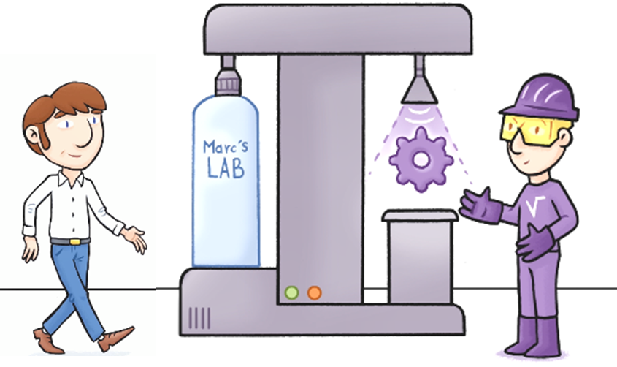
Ecran n°35 Echange et travail avec le Data Scientist
Message clé :
Notes pour la mise en œuvre (explication animation, images, effets…) :
Je me rapproche alors de Paul, qui m’apporte son expertise pour m’aider sur mon expérimentation DataLab.

Slide 115
Ecran n°36 2 modes de travail
Message clé :
Notes pour la mise en œuvre (explication animation, images, effets…) :
Lors de nos premiers échanges, Paul m’indique que 2 modes de fonctionnement sont disponibles sur les espaces DataLab.
Autonomie complète
Autonomie accompagnée
C’est le mode dans lequel j’ai commencé à travailler.
Ce mode de fonctionnement convient lorsque nous disposons déjà dans nos équipes métiers d’experts, data scientists nécessaire à la conduite de notre expérimentation.
C’est le mode vers lequel je m’oriente finalement.
Je peux m’appuyer sur mon responsable DataLab et les experts qui l’accompagnent pour déléguer la totalité ou une partie de mes travaux de mise en œuvre de mon expérimentation.

Slide 116

Ecran n°37 Accompagnement DataScientist
Message clé :
Notes pour la mise en œuvre (explication animation, images, effets…) :
Je partage mes problématiques avec Paul sur les difficultés que j’ai à concevoir mes traitements de données. Il intervient et teste plusieurs algorithmes de traitements pour trouver celui qui convient le mieux pour répondre à mon besoin.

Slide 117
Ecran n°38 Mise à disposition des traitements
Message clé :
Notes pour la mise en œuvre (explication animation, images, effets…) :
A l’issue de son intervention, Paul me met à disposition 2 traitements qui semblent convenir pour je puisse les exécuter et contrôler les résultats de ceux-ci.

Slide 118


Ecran n°39 Expérimentation
Message clé :
Notes pour la mise en œuvre (explication animation, images, effets…) :
Je retourne donc sur mon espace DataLab. J’exécute et paramètre les traitements conçus par Paul pour identifier celui qui me conviendrait.

Slide 119
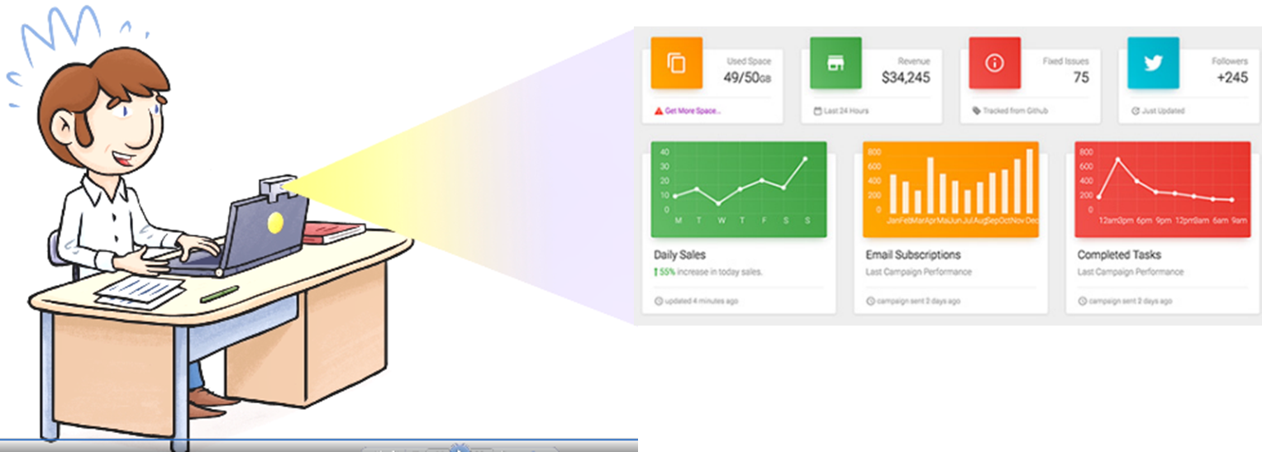
Ecran n°40 Un traitement OK
Message clé :
Notes pour la mise en œuvre (explication animation, images, effets…) :
Après plusieurs phases de contrôle et d’utilisation des indicateurs produits, je constate que le traitement 1 s’avère couvre fortement mon besoin.

Slide 120
Ecran n°41 Les résultats
Message clé :
Notes pour la mise en œuvre (explication animation, images, effets…) :
Les résultats obtenus à l’issue de cette expérimentation sont très concluants.
Je souhaite donc industrialiser celle-ci et disposer au quotidien de ces résultats pour servir nos activités.

Slide 121


Ecran n°42 Bilan et industrialisation
Message clé :
Notes pour la mise en œuvre (explication animation, images, effets…) :
Je planifie une rencontre avec mon responsable DataLab pour faire le bilan de mon expérimentation et travailler sur la suite de celle-ci.
Je lui indique que je souhaite disposer en production au quotidien des traitements et tableaux de bord mis en œuvre dans le cadre expérimental.

Slide 122
Ecran n°43 La demande d’industrialisation
Message clé :
Notes pour la mise en œuvre (explication animation, images, effets…) :
Mon responsable DataLab m’indique que nous allons faire une demande pour industrialiser les livrables de mon expérimentation.
Ces travaux d’industrialisation vont permettre de rendre robustes et sécurisés les traitements conçus et de permettre l’automatisation de leur exécution sur des données rafraichies.

Slide 123
Ecran n°44 Passage par la Data Factory
Message clé :
Notes pour la mise en œuvre (explication animation, images, effets…) :
Il m’indique que c’est la Data Factory qui va prendre en charge ces travaux d’industrialisation et mettre en conformité mon travail avec les exigences de production.
Ce chantier vise à intégrer complétement mon travail à la chaîne opérationnelle du SI. Il me précise que cela peut donc nécessiter un délai plus long que l’expérimentation.

Slide 124
Ecran n°45 La fin de vie de mon espace DataLab
Message clé :
Notes pour la mise en œuvre (explication animation, images, effets…) :
Avant de finir notre échange, mon responsable DataLab me précise aussi que mon expérimentation arrivant à son terme, mon espace va être libéré pour permettre de réallouer ses ressources à d’autres besoins d’expérimentation.

Slide 125
Ecran n°46 Quizz – Intro
Message clé :
Notes pour la mise en œuvre (explication animation, images, effets…) :
à vous de jouer
Questionnaire de 5 questions
Score cible : 80% de réussite

Slide 126
Ecran n°47 Quizz – Question 1
Message clé :
Notes pour la mise en œuvre (explication animation, images, effets…) :
L’ordre correct à trouver est :
Idée
Formalisation du besoin
Expression du besoin
Validation conformité
Qualification du besoin
Choix des outils
Les blocs de texte peuvent être déplacés en Drag’n’drop pour être remis dans le bonne ordre
Ordonnez les éléments de préparation à l’expérimentation DataLab :
Formalisation du besoin
Choix des outils
Qualification du besoin
Validation conformité
Idée
Expression du besoin
Question 1

Slide 127
Ecran n°48 Quizz – Question 2
Message clé :
Notes pour la mise en œuvre (explication animation, images, effets…) :
Aucune case n’est cochée au démarrage
Celles cochées ci-contre correspondent aux bonnes réponses.
J’ai un besoin, je viens de formaliser. Qui je contacte pour exprimer celui-ci ?
Le responsable datalab
Le data engineer
Le data scientist
Le data analyst
Le CDO
Le Data Steward
Question 2

Slide 128
Ecran n°49 Quizz – Question 3
Message clé :
Notes pour la mise en œuvre (explication animation, images, effets…) :
Aucune case n’est cochée au démarrage
Celles cochées ci-contre correspondent aux bonnes réponses.
Sur la phase d’analyse de mon besoin, quels acteurs sont ou peuvent être mobilisés ?
Le responsable datalab
Le data engineer
Le data scientist
Le data analyst
Le CDO
Le Data Steward
Question 3

Slide 129
Ecran n°50 Quizz – Question 4
Message clé :
Notes pour la mise en œuvre (explication animation, images, effets…) :
Quels sont les interlocuteurs que je peux contacter pour avoir de l’aide lors de la phase d’expérimentation ?
Le responsable datalab
Le data engineer
Le data scientist
Le data analyst
Le CDO
Le Data Steward
Question 4

Slide 130
Ecran n°51 Quizz – Question 5
Message clé :
Notes pour la mise en œuvre (explication animation, images, effets…) :
En fin d’expérimentation, qui est mon interlocuteur pour faire le bilan sur celle-ci et envisager l’industrialisation de mes traitements ?
Le responsable datalab
Le data engineer
Le data scientist
Le data analyst
Le CDO
Le Data Steward
Question 5

Slide 131
Storyboarding module 4 : la donnée dans le datalab
Datalab
F a c t o r y

Slide 132
Numérotation de l’écran et titre de celui-ci
Message(s) clé(s) associé à l’écran présenté
Indication pour la création du e-learning (animation, séquencement de l’affichage…)
Maquette de l’écran du e-Learning
Correspondance de l’écran avec la décomposition du cadrage des e-learning

Slide 133




Déroulé du storyboard
Quizz
Un espace d’autonomie sécurisé
Les atouts des espaces DataLab
Quelques règles importantes
Des données documentées
DataLab
F a c t o r y

Slide 134





Ecran n°1 Introduction
Message clé :
Notes pour la mise en œuvre (explication animation, images, effets…) :
Bonjour, c’est à nouveau Marc. Je vous ai présenté mon expérience avec le DataLab.
Je vais maintenant vous parler de la gestion des données dans celui-ci.

Slide 135

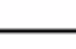
Ecran n°2 Introduction
Message clé :
Notes pour la mise en œuvre (explication animation, images, effets…) :
On a vu que mon espace DataLab a été alimenté par de multiples sources de données

Slide 136
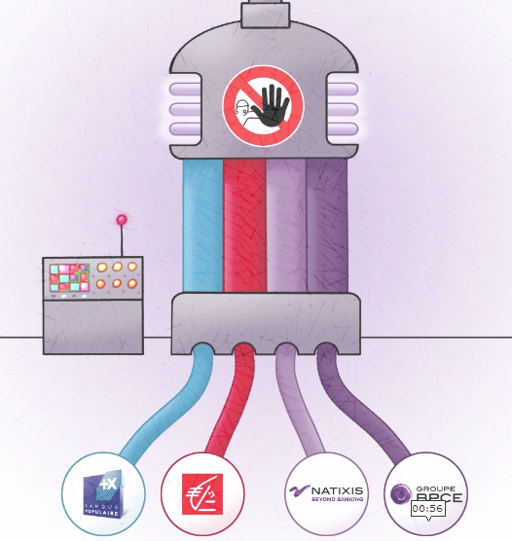
Ecran n°3 Une plateforme riche
Message clé :
Notes pour la mise en œuvre (explication animation, images, effets…) :
Afficher d’abord le texte introductif
Puis afficher l’image centrale et le texte de gauche accompagné de son image
Puis affiche le texte en haut à droite sur le traitement
Puis finir en affichant le dernier bloc de texte.
En effet, les espaces DataLab sont intégrés à la Plateforme Hadoop Groupe. Ils s’appuient sur les mêmes technologies et bénéficient des atouts de cette plateforme.
Les atouts du DataLake qui concentre des données riches, variées, documentées et multi-éditeurs
Une capacité forte de traitement, permettant de traiter rapidement des volumes de données très importants.
Une capacité à croiser les données de sources et de formats divers

Slide 137
Ecran n°4 Une plateforme riche de données
Message clé :
Notes pour la mise en œuvre (explication animation, images, effets…) :
Données internes
Les espaces DataLab peuvent être provisionnés avec des données documentées provenant du DataLake groupe concentrant des données hétérogènes et multi-éditeurs.

Slide 138
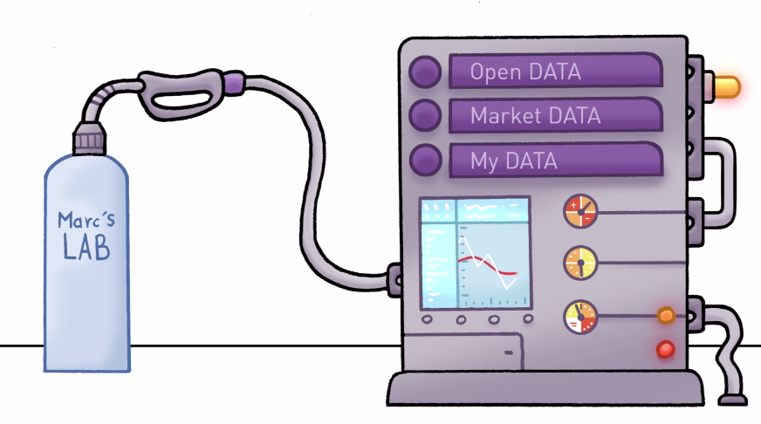
Ecran n°5 Une plateforme riche de données
Message clé :
Notes pour la mise en œuvre (explication animation, images, effets…) :
Griser le texte et infos « Données internes » et afficher les informations et l’image « données externes ».
Données internes
Les espaces DataLab peuvent être provisionnés avec des données documentées provenant du DataLake groupe concentrant des données hétérogènes et multi-éditeurs.
Données externes
Les espaces DataLab permettent aussi d’intégrer des données provenant de sources externes : Open Data, données spécialisées fournies par des organismes ou partenaires tiers, fichiers de données propres à un service…

Slide 139


Ecran n°6 Riche de données… mais sécurisée
Message clé :
Notes pour la mise en œuvre (explication animation, images, effets…) :
Afficher d’abord le texte introductif
Puis afficher l’image centrale et le texte de gauche accompagné de son image
Puis affiche le texte en haut à droite sur le traitement
Puis finir en affichant le dernier bloc de texte.
Je peux demander la mise à disposition de données riches et hétérogènes sur un espace DataLab, mais des règles sont à respecter et tout n’est pas possible.

Slide 140
Ecran n°7 Conformité des données
Message clé :
Notes pour la mise en œuvre (explication animation, images, effets…) :
Afficher d’abord le texte introductif
Puis afficher l’image centrale et le texte de gauche accompagné de son image
Puis affiche le texte en haut à droite sur le traitement
Puis finir en affichant le dernier bloc de texte.
A revoir avec Nicolas
Lorsque je demande la mise à disposition de mon espace DataLab et son approvisionnement avec des données du DataLake, le CDMO vérifie systématiquement le périmètre des données et valide ou non cette demande.
Respect des règles de conformité

Slide 141
Ecran n°8 Conformité des données
Message clé :
Notes pour la mise en œuvre (explication animation, images, effets…) :
Griser le texte de l’écran précédent,
Afficher l’icône « information » puis le bloc de texte associé.
A revoir avec Nicolas
Certaines demande de chargement de données peuvent être plus sensibles, plus longues à valider, voire interdites.
Exemple : une demande de données d’un autre éditeur
Lorsque je demande la mise à disposition de mon espace DataLab et son approvisionnement avec des données du DataLake, le CDMO vérifie le périmètre des données et valide ou non cette demande.
Respect des règles de conformité

Slide 142
Ecran n°9 Des espaces sans adhérence avec la production
Message clé :
Notes pour la mise en œuvre (explication animation, images, effets…) :
Griser la règle 1 « Respect des règles de conformité »
Afficher le bloc de la règle 2 « Données datalab = copies désensibilisées
Puis afficher le bloc de texte explicatif.
A revoir avec Nicolas
Lorsque mon espace DataLab m’est mis à disposition, il n’est pas en adhérence directe avec les données de production.
Les données rendues disponibles sont des copies des données originales et des traitements sont appliqués sur celles-ci pour les désensibilisées en suivant les instructions du CDMO (anonymisation, cryptage…).
Données DataLab = copies désensibilisées
Respect des règles de conformité

Slide 143
Ecran n°10 Des points d’accès limités
Message clé :
Notes pour la mise en œuvre (explication animation, images, effets…) :
Griser la règle 2 « Données DataLab = copies désensibilisées »
Afficher le bloc de la règle 3 « Accès uniquement depuis réseau BPCE »
Puis afficher le bloc de texte explicatif.
A revoir avec Nicolas
L’accès aux espaces DataLab est sécurisé et n’est possible que depuis le réseau informatique du groupe BPCE.
Accès uniquement depuis réseau BPCE
Données DataLab = copies désensibilisées
Respect des règles de conformité

Slide 144
Ecran n°11 Une étanchéité entre chaque espace DataLab
Message clé :
Notes pour la mise en œuvre (explication animation, images, effets…) :
Griser la règle 3 « Accès uniquement depuis réseau BPCE »
Afficher le bloc de la règle 4 « Chaque espace DataLab est cloisonné »
Puis afficher le bloc de texte explicatif.
A revoir avec Nicolas
L’ensemble des espaces DataLab sont hébergés sur la Plateforme Hadoop Groupe.
Cependant ceux-ci sont tous cloisonnés les uns des autres. Je ne peux accéder qu’aux espaces DataLab pour lesquels j’ai reçu une habilitation.
Chaque espace DataLab est cloisonné
Accès uniquement depuis réseau BPCE
Données DataLab = copies désensibilisées
Respect des règles de conformité

Slide 145
Ecran n°12 Un accès restreint à des populations identifiées
Message clé :
Notes pour la mise en œuvre (explication animation, images, effets…) :
Griser la règle 4 « Chaque espace DataLab est cloisonné »
Afficher le bloc de la règle 5 « Accès limité aux personnes déclarées »
Puis afficher le bloc de texte explicatif.
A revoir avec Nicolas
Lorsque je demande la mise en place de mon espace DataLab, je précise une liste réduite d’acteurs qui seront habilités pour accéder à celui-ci.
Ils seront les seuls autorisés à accéder à cet espace.
Accès limité aux personnes déclarées
Chaque espace DataLab est cloisonné
Accès uniquement depuis réseau BPCE
Données DataLab = copies désensibilisées
Respect des règles de conformité

Slide 146

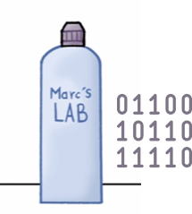

Ecran n°12 Audit & traçabilité
Message clé :
Notes pour la mise en œuvre (explication animation, images, effets…) :
Afficher Marc et l’image DataLab
Puis afficher le texte précisant que des traces sont générées
Puis afficher le bloc de texte précisant que ces traces sont exploitées dans le cadre d’audits aléatoires.
A revoir avec Nicolas
Au-delà de ces points de sécurisation, toute activité sur les espaces DataLab génère des traces
Ces traces sont exploitées dans le cadre d’audits aléatoires visant à valider les respects de règles de conformités du groupe et réglementaires.

Slide 147


Ecran n°13 Beaucoup de données… et pas brutes
Message clé :
Notes pour la mise en œuvre (explication animation, images, effets…) :
La Plateforme Hadoop Groupe et les espaces DataLab m’offrent un accès à un grand volume et une grande hétérogénéité de données.
Afin de m’aider à m’y retrouver et à bien tirer parti de celles-ci, elles sont documentées et ne me sont pas fournies de façon brute.

Slide 148

Ecran n°14 Dictionnaires de données
Message clé :
Notes pour la mise en œuvre (explication animation, images, effets…) :
Je peux ainsi facilement connaître les objets métiers disponibles sur une plusieurs sources de données, mais aussi les champs disponibles, la fraîcheur des informations, le système producteur…
Ce sont des informations essentielles pour les Data Stewards mais aussi pour moi !

Slide 149

Ecran n°15 Documentation de mon expérimentation
Message clé :
Notes pour la mise en œuvre (explication animation, images, effets…) :
Pour faciliter et accélérer l’industrialisation de mes travaux DataLab, je fais attention à bien documenter ceux-ci : logique de traitements, nommage et description des données calculées, objets métiers…

Slide 150

Ecran n°16 Les règles d’usages
Message clé :
Notes pour la mise en œuvre (explication animation, images, effets…) :
Mon espace DataLab m’ouvre l’accès à de nouveaux services et m’offre une autonomie forte pour mener mon expérimentation… mais autonomie ne veut pas dire « absence de règles à respecter ».

Slide 151

Ecran n°17 Règle 1 : Respect des contraintes qualité / réglementaires
Message clé :
Notes pour la mise en œuvre (explication animation, images, effets…) :
Règle 1
L’ensemble des contraintes réglementaires et qualité appliquées au sein de la banque sur l’ensemble des activités s’appliquent aussi aux espaces DataLab et doivent être respectées lors des expérimentations.
GDPR
Loi informatique et liberté
…
BCBS-239
AnaCrédit
Ethique

Slide 152
Ecran n°18 Règle 1 : Respect des contraintes qualité / réglementaires
Message clé :
Notes pour la mise en œuvre (explication animation, images, effets…) :
Règle 1
Le champ d’utilisation des données du groupe BPCE est immense.
Pour protéger nos clients et éviter les abus, le DataLab respecte scrupuleusement les réglementations nationales, européennes et éthiques.
L’ensemble des contraintes réglementaires et qualité appliquées au sein de la banque sur l’ensemble des activités s’appliquent aussi aux espaces DataLab et doivent être respectées lors des expérimentations.
GDPR
Loi informatique et liberté
…
BCBS-239
AnaCrédit
Ethique

Slide 153
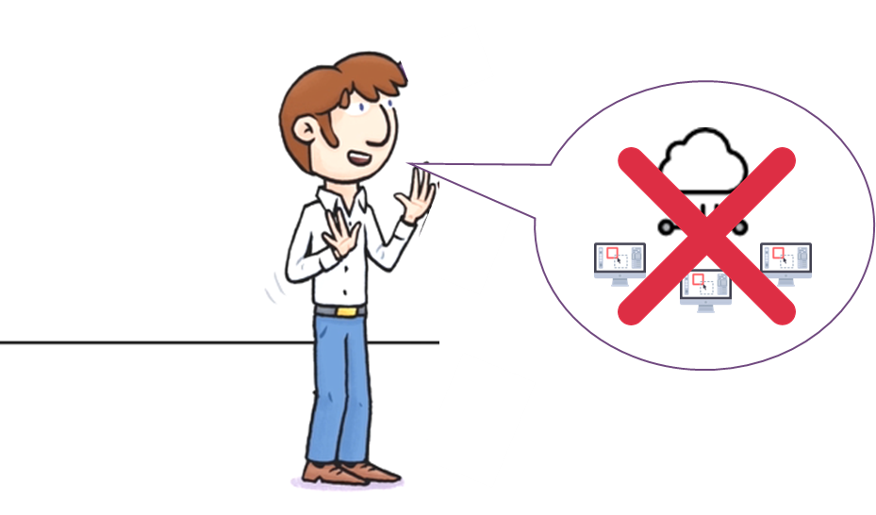
Ecran n°19 Règle 2 - DataLab ≠ entrepôt de données
Message clé :
Notes pour la mise en œuvre (explication animation, images, effets…) :
Règle 2
Mon espace DataLab est mis à disposition et provisionné pour servir un besoin donné. Il ne s’agît pas d’un entrepôt de données que je peux utiliser pour alimenter d’autres systèmes.

Slide 154
Ecran n°20 Règle 3 - …
Message clé :
Notes pour la mise en œuvre (explication animation, images, effets…) :
Règle 3
Voit-on d’autres règles importantes ?

Slide 155
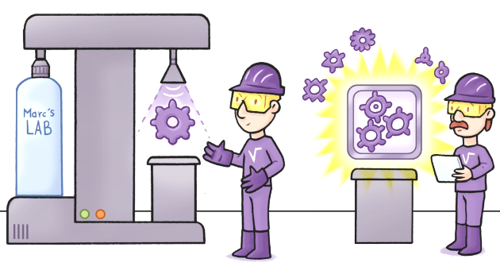

Ecran n°21 La responsabilité
Message clé :
Notes pour la mise en œuvre (explication animation, images, effets…) :
Respect
Ethique
Responsabilité
Lorsque mon espace DataLab m’est mis à disposition, un travail préparatoire a été réalisé pour mettre en conformité celui-ci avec l’ensemble des contraintes à respecter.

Slide 156
Ecran n°22 La responsabilité
Message clé :
Notes pour la mise en œuvre (explication animation, images, effets…) :
Respect
Ethique
Responsabilité
Mon espace DataLab m’offre cependant une autonomie importante.
Je peux y intégrer des données complémentaires. Je peux y développer de nouveaux traitements et croiser des données.

Slide 157
Ecran n°23 La responsabilité
Message clé :
Notes pour la mise en œuvre (explication animation, images, effets…) :
Respect
Ethique
Responsabilité
Je suis conscient que mes activités génèrent des traces « auditables ».
Je suis responsable de mon activité sur cet espace DataLab et je dois respecter l’ensemble des règles à suivre.

Slide 158
Ecran n°23 Si j’ai un doute
Message clé :
Notes pour la mise en œuvre (explication animation, images, effets…) :
Respect
Ethique
Responsabilité
Et si j’ai un doute sur le respect d’une règle, je peux me rapprocher de mon responsable DataLab ou du CDMO pour prendre conseil auprès d’eux.

Slide 159

Ecran n°24 Quizz – Intro
Message clé :
Notes pour la mise en œuvre (explication animation, images, effets…) :
Tout est clair ? Alors permettez-moi de vous challenger avec un petit quizz
Questionnaire de 5 questions
Score cible : 80% de réussite

Slide 160
Ecran n°25 Quizz – Question 1
Message clé :
Notes pour la mise en œuvre (explication animation, images, effets…) :
Aucune case n’est cochée au démarrage
Celles cochées ci-contre correspondent aux bonnes réponses.
Parmi ces propositions quelles sont celles qui sont des atouts de la Plateforme Hadoop Groupe et des espaces DataLab ?
Vitesse
Valence
Volume
Variété
Vulnérabilité
Vision
Question 1

Slide 161
Ecran n°26 Quizz – Question 2
Message clé :
Notes pour la mise en œuvre (explication animation, images, effets…) :
Aucune case n’est cochée au démarrage
Celles cochées ci-contre correspondent aux bonnes réponses.
Puis-je charger des données sensibles ou nominatives sans craintes sur mon espace DataLab ?
Oui
Non
Question 2

Slide 162
Ecran n°27 Quizz – Question 3
Message clé :
Notes pour la mise en œuvre (explication animation, images, effets…) :
Aucune case n’est cochée au démarrage
Celles cochées ci-contre correspondent aux bonnes réponses.
Parmi les propositions suivantes, sélectionner celles qui correspondent à des comportements à adopter pour avoir un bon usage de la donnée sur le DataLab ?
Respecter la règlementation bancaire
Croiser en bonne intelligence les sources de données pour bien identifier mon client
Agir avec éthique
Partager les données calculées sur mon espace DataLab avec mes collègues
Alimenter mes applications de production avec les données issues de mon espace DataLab
Respecter la réglementation nationale & européenne
Question 3

Slide 163
Ecran n°28 Quizz – Question 4
Message clé :
Notes pour la mise en œuvre (explication animation, images, effets…) :
Aucune case n’est cochée au démarrage
Celles cochées ci-contre correspondent aux bonnes réponses.
J’ai récupéré un fichier de données clients sensible sur mon environnement de production et l’ai intégré à mon espace DataLab. Un audit ultérieur identifie un non respect de la réglementation sur mon espace DataLab. Qui est responsable de ce non-respect ?
Le responsable datalab
Le CMDO
Le data scientist
Le data engineer
Moi
Le Data Steward
Question 4

Slide 164
Ecran n°29 Quizz – Question 5
Message clé :
Notes pour la mise en œuvre (explication animation, images, effets…) :
Aucune case n’est cochée au démarrage
Celles cochées ci-contre correspondent aux bonnes réponses.
Je souhaite intégrer une source de donnée Open Data sur mon espace DataLab mais j’ai un doute sur la conformité de cette opération. Qui puis-je contacter pour m’en assurer ?
Le responsable datalab, qui sollicitera le CDMO
Mon responsable de service
Le data scientist
Le data steward
Le CDMO
Un ami
Question 5

